Slide 1
基于微信小程序的停车场管理系统
班级：
姓名：
指导老师：

Slide 2
研究背景
随着移动互联形式的不断发展，各行各业都在摸索移动互联对本行业的改变，不断的尝试开发出适合于本行业或者本公司的APP。但是这样一来用户的手机上就需要安装各种软件，但是APP作为一个只为某个公司服务的一个软件，是一种闭环的生态，从用户获取和保持用户的粘性都变成了一个难题，并且在维护上面也需要考虑成本，慢慢的变成了不开发APP跟不上潮流，开发APP则运营上面步履维艰。如何获取一个新的客户来源通道以及转换通道，变成了管理者都需要面对的一个问题。如何让一个用户从已经习惯的应用里跳转到希望用户访问的应用里，这是一个问题，而微信小程序就解决了这样的难题。微信拥有庞大的用户基础，可以不用更换APP直接在微信上就可以访问用户想要访问的资源。因此微信小程序相对于APP来讲更受欢迎，本次课题就运用了微信小程序技术开发一个基于微信小程序的停车场管理系统。

Slide 3
目的和意义
背靠微信庞大用户群体的微信小程序，变成了当前解决用户访问应用程序入口方案的一种选择，用户的手机里面只要有微信，不需要安装新的软件，就可以直接访问指定目标，获取指定内容，解决了管理者的痛点，并且微信作为一个聊天工具，在微信里有支持的各种各样的生活服务，也为微信的用户提供了粘性，微信小程序不管是针对用户或者管理者都是一个双赢的存在。目前，传统电商及零售行业因为小程序的出现而获得了新生。本次课题针对停车场方面的信息，借助于微信小程序这样的平台，可以更加方便用户停放车辆，驶出车辆，支付停车费用。

Slide 4
开发环境
本系统小程序端使用微信开发者工具开发，该系统服务器端使用Java语言开发，结合SSM框架，系统数据库采用mysql，运行平台：windows7及以上，采用Tomcat7.0以上作为WEB服务器软件。

Slide 5
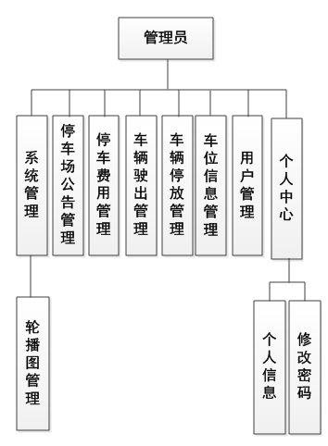
管理员功能结构设计
管理员管理车位，审核车辆停放，车辆驶出以及停车费用信息。

Slide 6
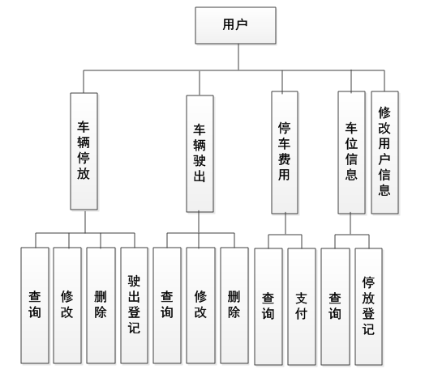
用户功能结构设计
用户查看车位，登记车辆停放信息以及车辆驶出信息，对停车费用进行支付。

Slide 7
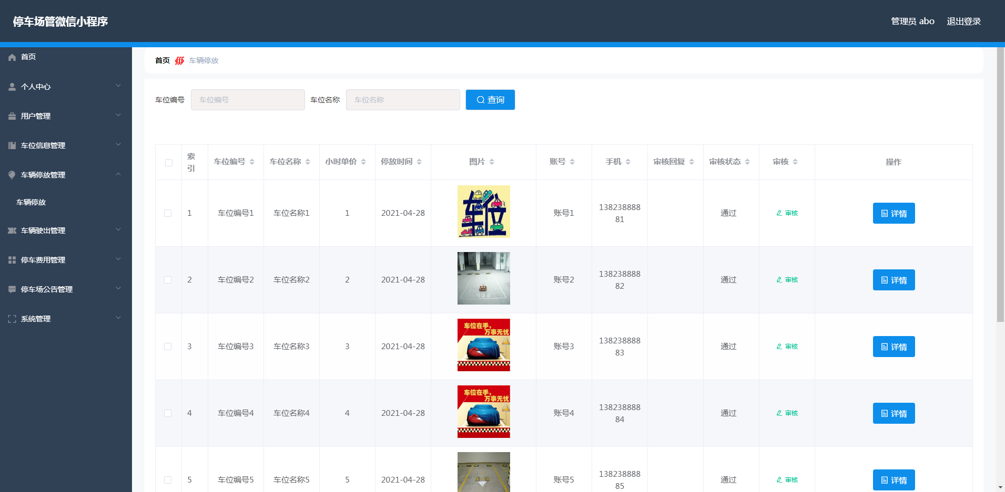
管理员功能实现
车辆停放管理
管理员进入指定功能操作区之后可以管理车辆停放信息。其页面见下图。管理员审核车辆停放信息，查询车辆停放信息。

Slide 8
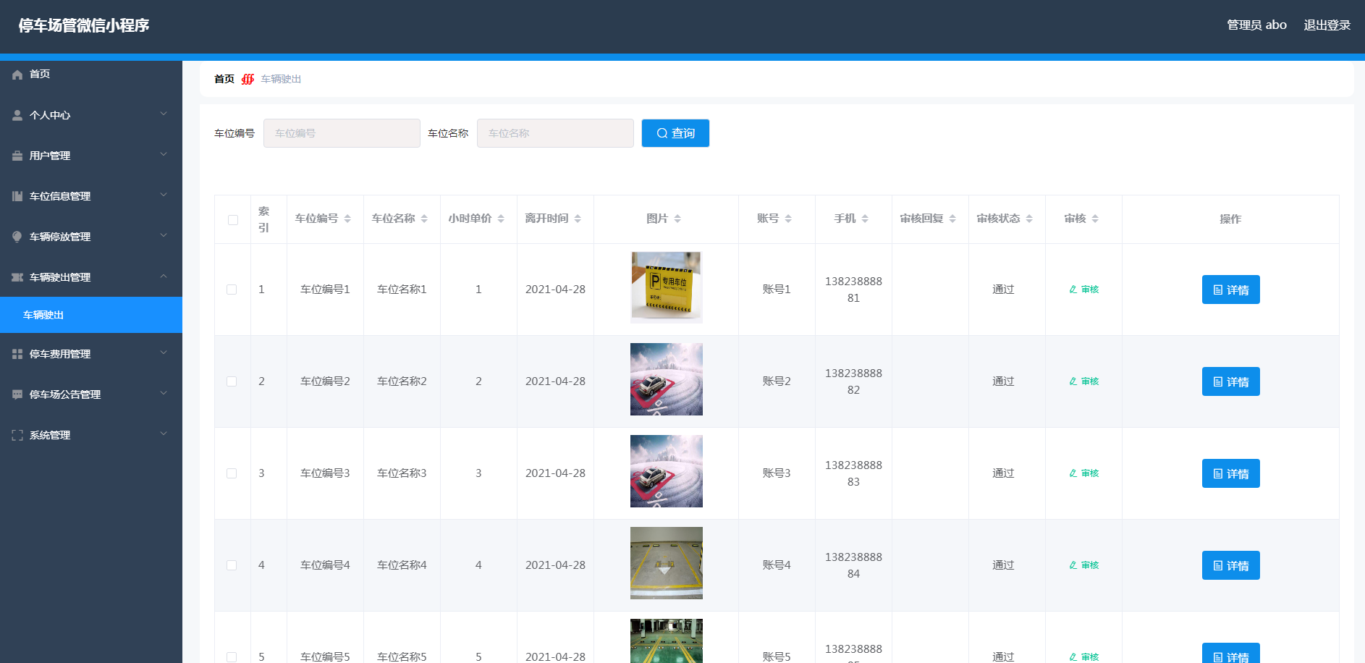
管理员功能实现
车辆驶出管理
管理员进入指定功能操作区之后可以管理车辆驶出信息。其页面见下图。管理员审核车辆驶出信息，查询车辆驶出信息。

Slide 9
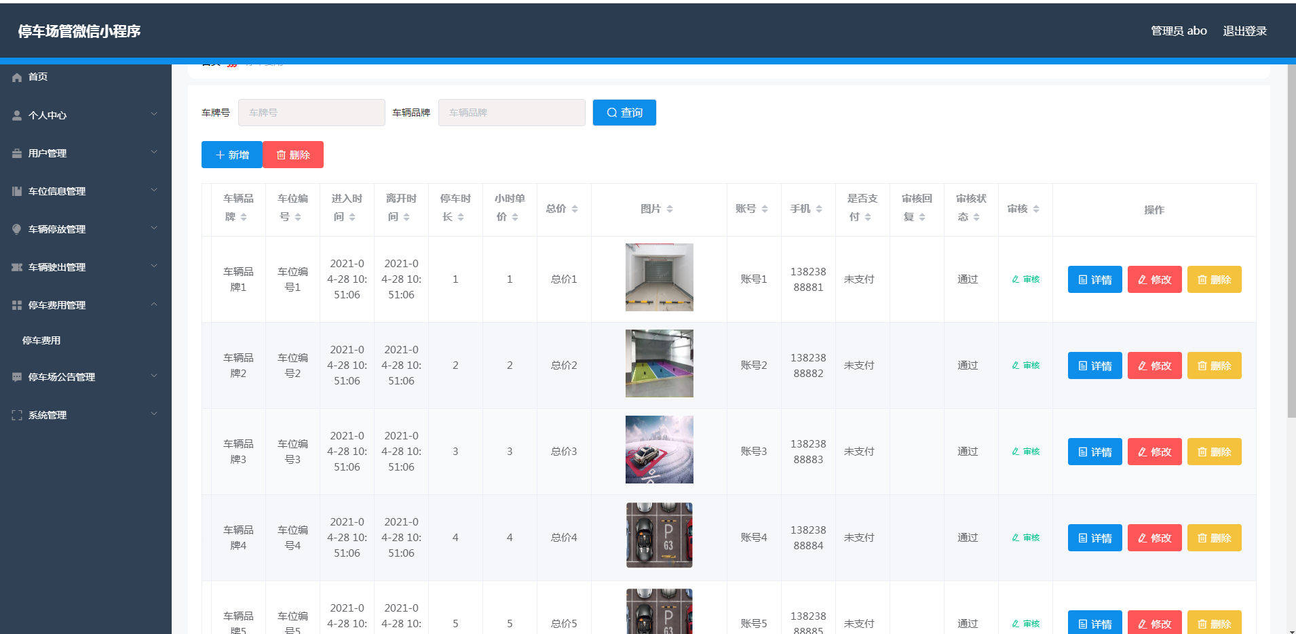
管理员功能实现
停车费用管理
管理员进入指定功能操作区之后可以管理停车费用信息。其页面见下图。管理员审核停车费用信息，修改，删除停车费用信息。

Slide 10
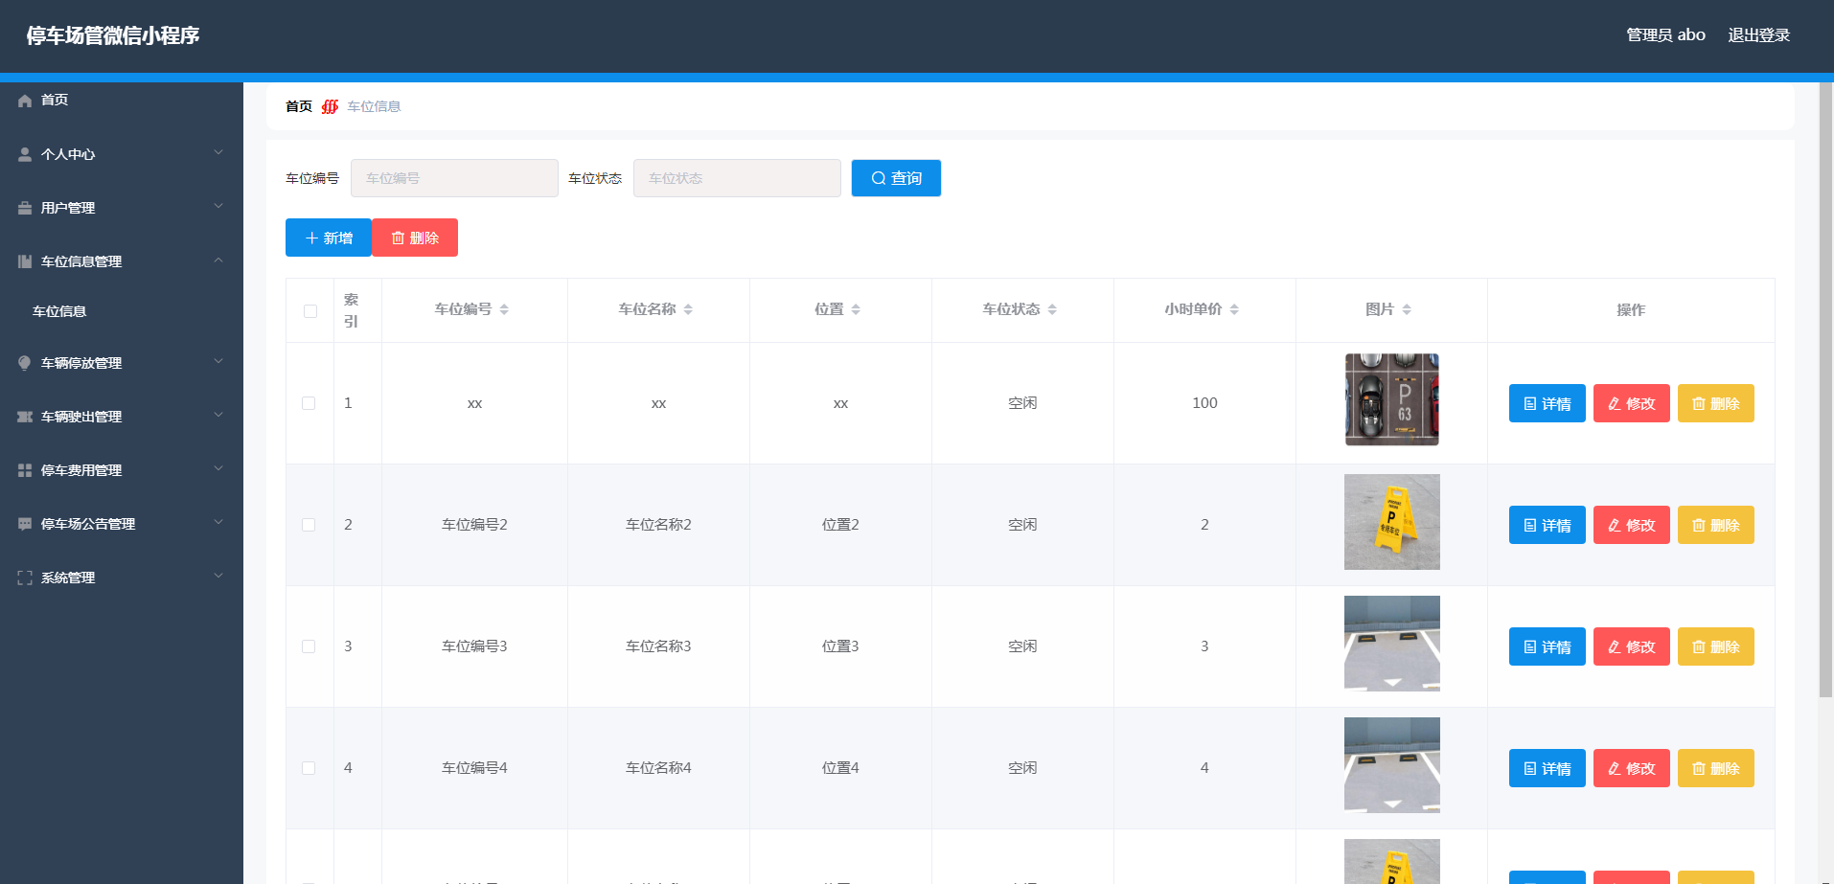
管理员功能实现
车位信息管理
管理员进入指定功能操作区之后可以管理车位信息。其页面见下图。管理员增删改查车位信息，查看车位目前状态是否为空闲状态。

Slide 11
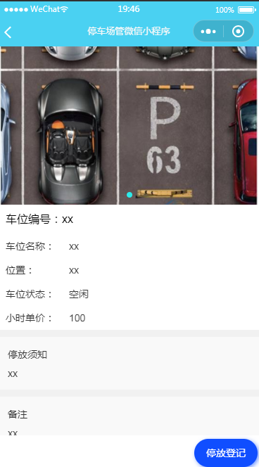
用户功能实现
车位信息
用户进入指定功能操作区之后可以查看车位信息。其页面见下图。用户查看车位信息，可以在页面右下角点击停放登记按钮登记车辆停放信息。

Slide 12
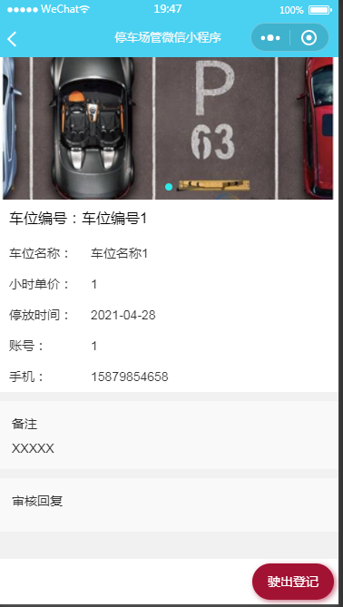
用户功能实现
车辆停放
用户进入指定功能操作区之后可以查看车辆停放信息。其页面见下图。用户查看车辆停放，查看管理员审核信息，可以点击页面右下角的驶出登记按钮登记车辆驶出信息。

Slide 13
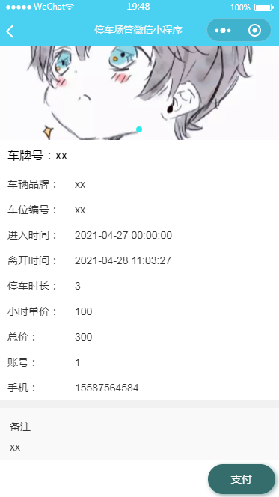
用户功能实现
停车费用
用户进入指定功能操作区之后可以查看停车费用信息。其页面见下图。用户查看停车费用信息，对停车费用进行支付。

Slide 14
结论
作为毕业设计，分配给本系统的设计与制作时间还是不足的，所以，基于微信小程序的停车场管理系统还有许多需要完善的地方。
第一个就是本系统的编程代码问题，各个程序文件的代码存在冗余的地方非常多，导致代码不够简洁，同时对代码的注释也比较麻烦。编码期间，对于很多页面可以共享的函数与方法都没有单独列出来，而是在需要用到函数和方法的页面上都重新编写了代码，通过后期的技术学习，以及对编码过程的分析总结，发现可以把共用的函数或方法编写在同一个页面上，在之后的页面中，需要使用此函数的页面，则可以直接调用函数，无需再编写代码了，这样可以简化代码，也能节省时间和存储空间。
第二个就是对数据库的设计不够好，在数据处理中，影响程序运行速度。因此需要对数据库的性能进行优化。通过这方面知识的学习，在某个开发技术类的博客中，发现可以用数据库连接池技术来解决数据库的性能问题，另外还需规范数据库里面的关系模式，降低数据库的冗余率，提高运行速度。
如果说平时的作业也是检查对知识的掌握情况，那么制作毕业设计，将是对自身所有知识的一个全面检测。因为系统能够制作完成则是经历了很多阶段，正如文中所展示的那样，先有可行性分析，对功能的分析，对功能的设计，对数据库的设计，对程序功能的编码实现，对完成编码程序的测试等，这些环节缺一不可，而且还都需要认真对待，大学学到的所有知识在制作系统时，才会发现不够用。所以这个项目制作，在检测自身能力的同时，也对问题分析，资料搜集，问题解决等能力进行了培养。
我通过制作本系统，熟悉了程序开发的流程，提高了对程序的编码能力，培养了独立分析与解决问题的能力；但也让我明白自身的不足之处，所以在接下来的时间，我还是要加强对技术知识的学习，去逐渐完善本系统。

Slide 15
致谢
制作毕设项目这段时间，忙碌又充实。从最开始选题的不知所措，到现在毕设项目完成时的淡然，两种完全不同的心境，也意味着我这段时间在不断成长。项目制作是一个很耗费时间与精力的任务，如果说仅仅依靠自己的话，那肯定达不到毕设的标准。所以，这一路走来，导师给予我的帮助也是非常大的。不管我处于哪个阶段，比如选题阶段，比如分析系统功能阶段，设计系统结构阶段，系统编码阶段等，都有导师参与指导，他提出的建议和技术上的指导让我可以更快地完成这个毕设项目。此刻，我非常感谢导师，感谢他提供的帮助。
毕设项目制作期间，我身边的同学也及时指出了我系统的错误，并帮助我完善已开发的系统，还提供了很多文档撰写的技巧，所以，我也非常庆幸能和他们一起努力制作项目，也非常感谢他们一直以来的陪伴。
大学短短几年，能够得到成长，也离不开授课老师们，他们一直在校园为广大学子传授知识，用他们毕生所学，教出一批批优秀的学生，我这几年的成熟与成长也得益于他们的教导。所以我也非常感谢校园的各位老师。
即将离开校园，回想这几年的时光，还真挺不舍。安安静静在校园走了一圈，发现我的大学校园真的很美，我也感谢学校给我们提供这么美好的学习环境，以及给了我上大学的机会。感谢母校！

